Slide 1
Seminární práce
Nejčastější chyby

Slide 2
Textová část
Chybějící citace (odstavce, Nosek)
Gramatika (velká a malá písmena, viz, …)
Odkaz na číslo tab. a obr.
Psaní číslic 1–9
Zavedení zkratek
Skloňování měsíců
Seřazení literatury
Nejednotný formální styl (mezery, řádkování)

Slide 3
Mapy
Nevhodně zvolené barvy u map reliéfu, srážkových úhrnů a průměrné teploty vzduchu
Číselné měřítko
Nekorespondující měřítko
Chybějící legenda (hranice)
Metoda polygonů – označení
Izohyety – barvy

Slide 4
Mapy
Chybějící, nevhodně umístěné nebo příliš výrazné základní mapové prvky (číselné měřítko, kilometry …)
Obrácené hodnoty legendy
Metoda čtverců – neodpovídající strana čtverce

Slide 5
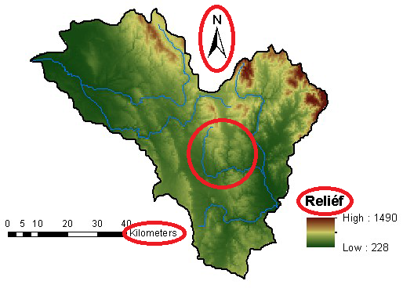
Mapy

Slide 6
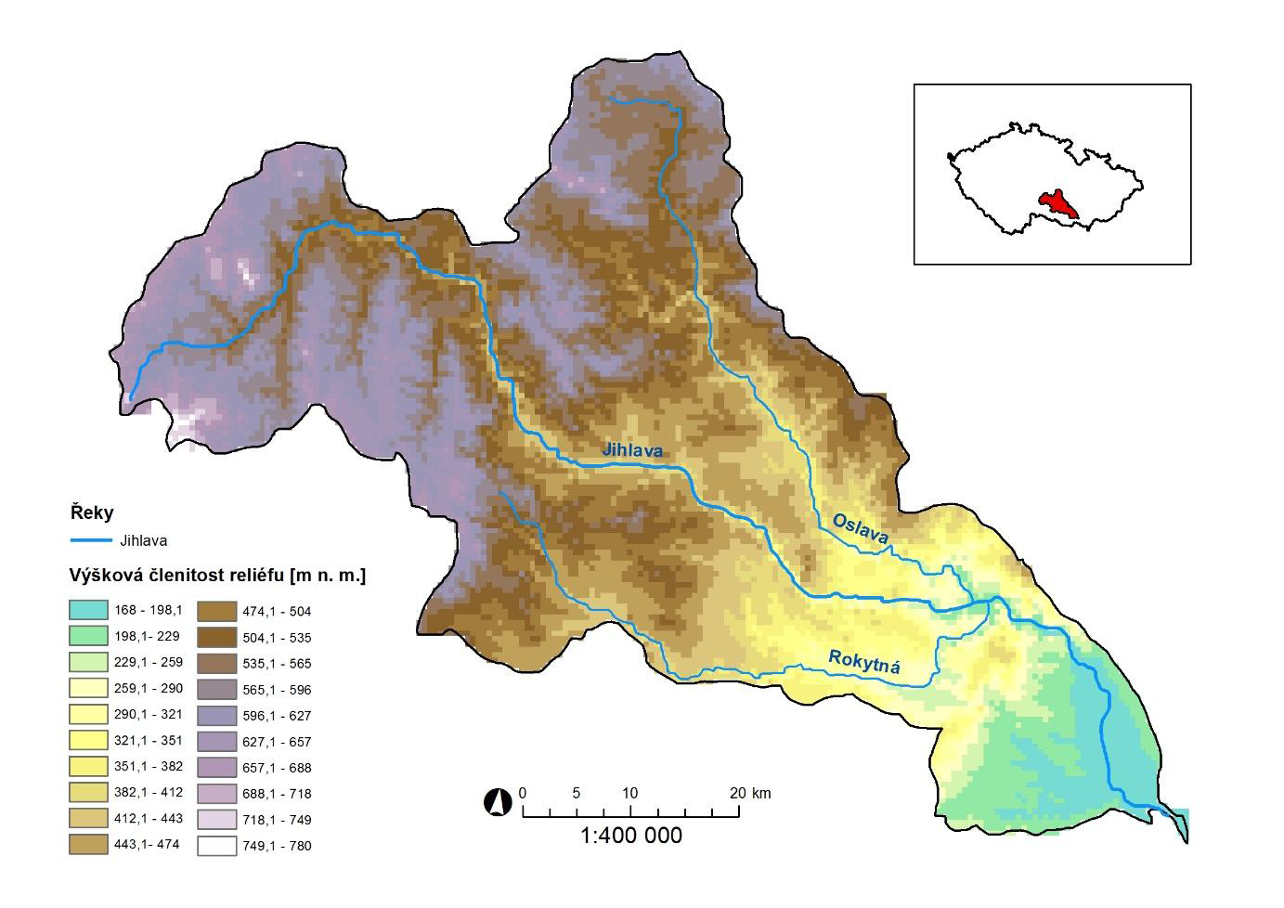
Mapy

Slide 7
Tabulky
Nepopsaná tabulka na nové straně
Chybějící tabulky u map srážkoměrek a klimastanic

Slide 8
Grafy
Různý rozsah stupnice na ose Y

Slide 9
Výpočty
Nepřesně spočítané počty dnů mrazového období
škrtnutý II. směr větru = není

